Slide 1
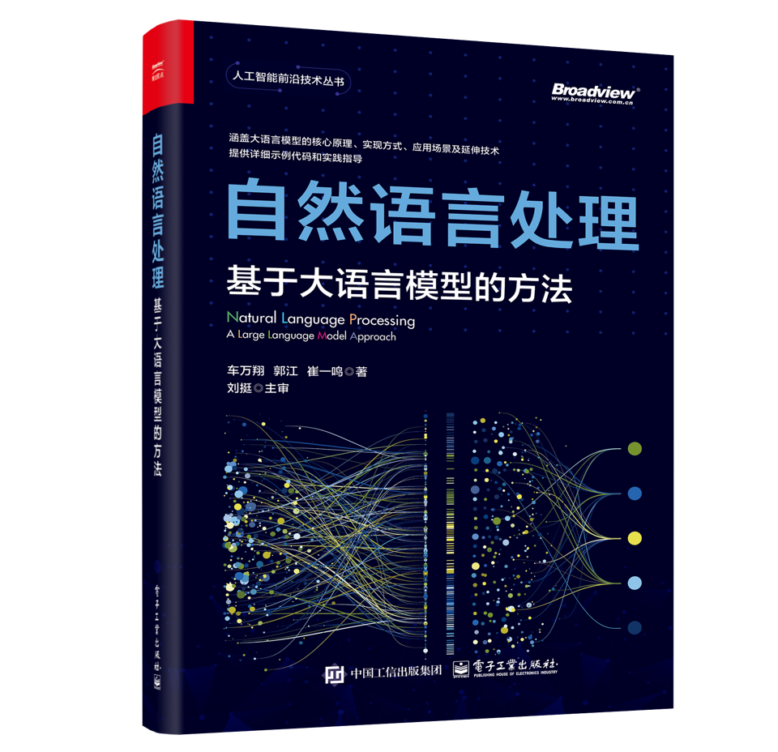


预训练语言模型的延伸
车万翔、郭江、崔一鸣
社会计算与交互机器人研究中心（HIT-SCIR）
哈尔滨工业大学

Slide 2
1
多语言预训练模型
2
代码预训练模型
3
多模态预训练模型
4
具身预训练模型

Slide 3
1
多语言预训练模型
2
代码预训练模型
3
多模态预训练模型
4
具身预训练模型

Slide 4
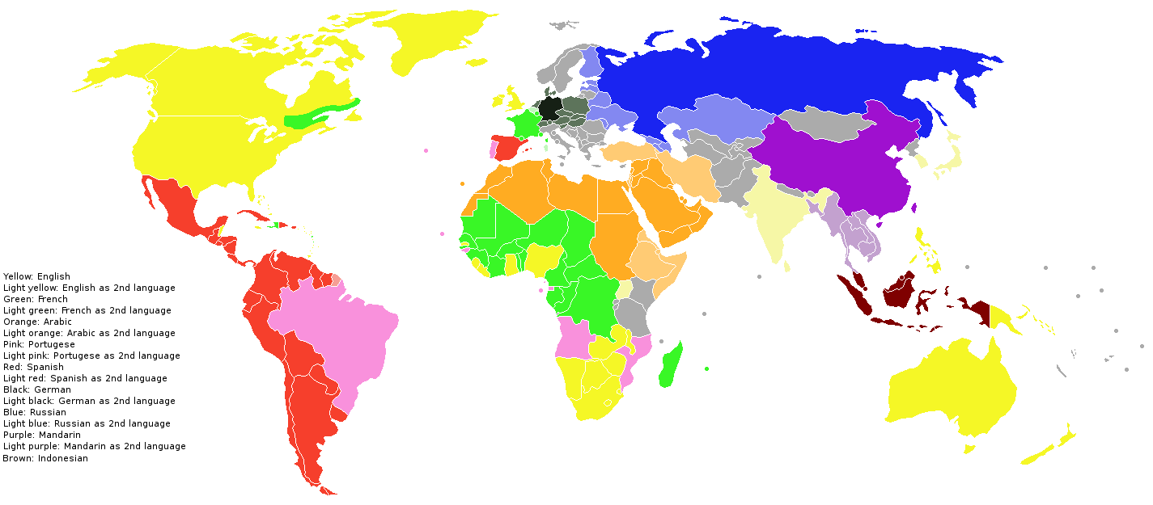
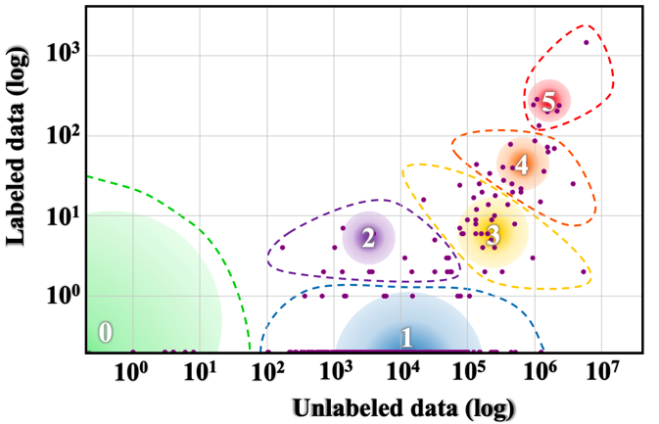
背景
世界上有超过7,000种语言，除少数语言外，绝大部分语言仅存在少量甚至不存在任何标注数据
https://commons.wikimedia.org/wiki/File:Main_world_languages.png
Joshi et al. (2020).

Slide 5
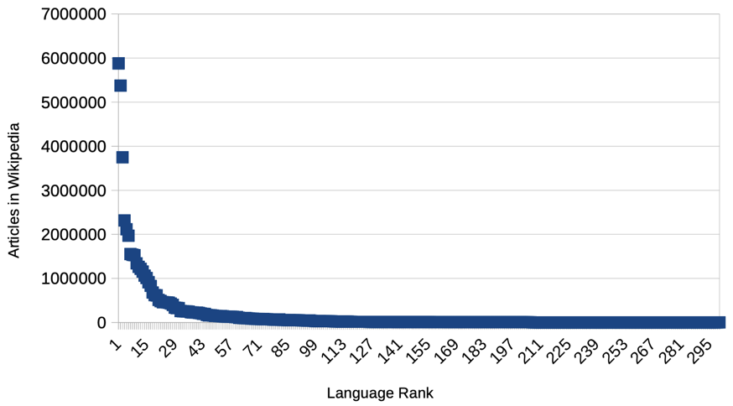
背景
数据分布的长尾现象（Long Tail Distribution）
源语言
（Rich-Resource）
迁移
目标语言
（Low-Resource）
Figure credit: Graham Neubig

Slide 6
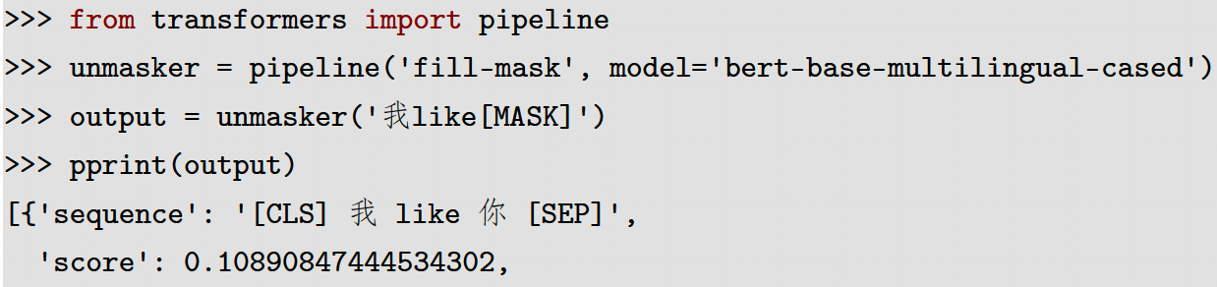
多语言BERT
Multilingual BERT
https://github.com/google-research/bert/blob/master/multilingual.md
统一的多语言表示空间（104种语言）
为什么有效？
语言的混合使用（Code-Switch现象）
共享子词

Slide 7
跨语言预训练语言模型
XLM （Lample and Conneau, NeurIPS, 2019）
翻译语言模型（Translation Language Modeling, TLM）
依赖双语平行句对
大规模平行句对获取难度较高
受限于句子级上下文（篇章/文档级平行数据更为稀少）

Slide 8
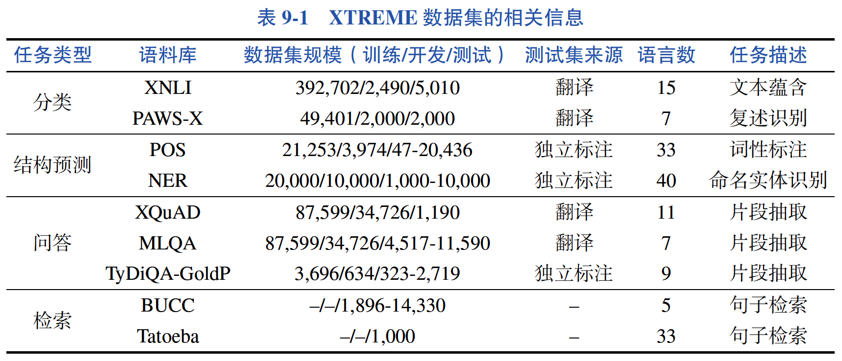
应用
零样本迁移（Zero-shot Transfer）
将源语言（资源丰富，如英语）上训练得到的模型直接应用于目标语言（通常为资源稀缺语言）
XTREME基准测试集（Hu et al., ICML 2020）

Slide 9
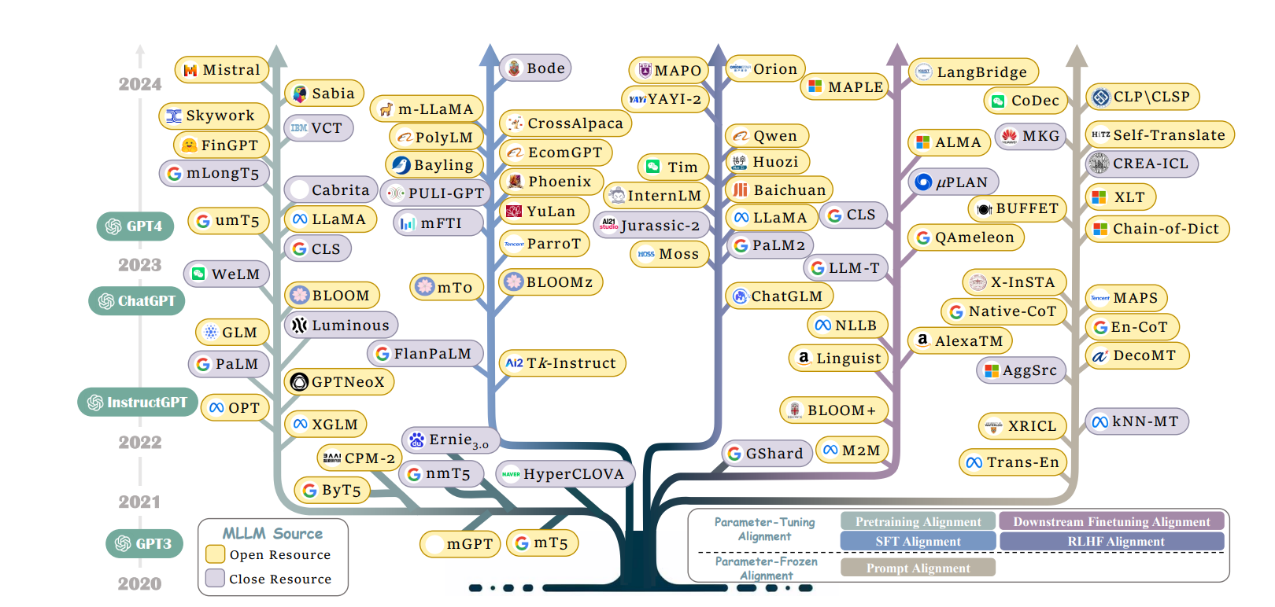
多语言大模型的进展

Slide 10
1
多语言预训练模型
2
代码预训练模型
3
多模态预训练模型
4
具身预训练模型

Slide 11
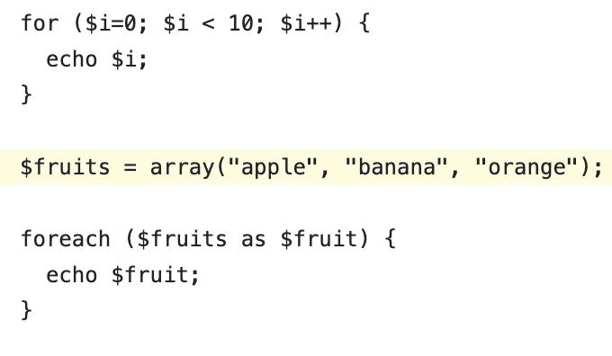
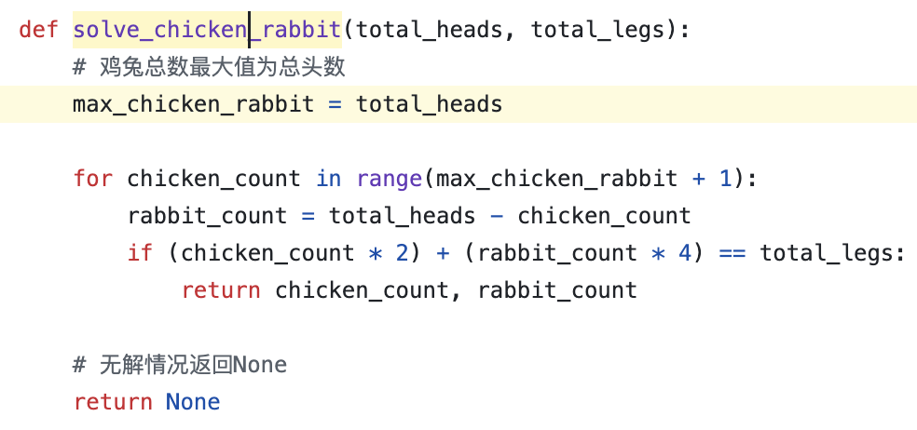
自然语言模型中加入编程语言的意义
从 NL 到 PL 的角度
掌握编程语言，辅助程序员进行代码开发，提高生产力
GitHub Copilot 将开发人员的生产力提高 26.08%，经验较少的人显示出更大的提升^{[1]}
从 PL 到 NL 的角度
数据集 | The Stack v1 | The Stack v2
初始大小 | 6.4TB | 67.5TB
清洗过后 | 2.9TB | 32.1TB
#Token | ～200B | ～900B
语言数量 | 358 | 658
代码蕴含大量结构化知识
增强大模型的推理能力
代码数据规模巨大
[1] Cui, Zheyuan and Demirer, Mert and Jaffe, Sonia and Musolff, Leon and Peng, Sida and Salz, Tobias, The Effects of Generative AI on High Skilled Work: Evidence from Three Field Experiments with Software Developers (September 03, 2024).

Slide 12
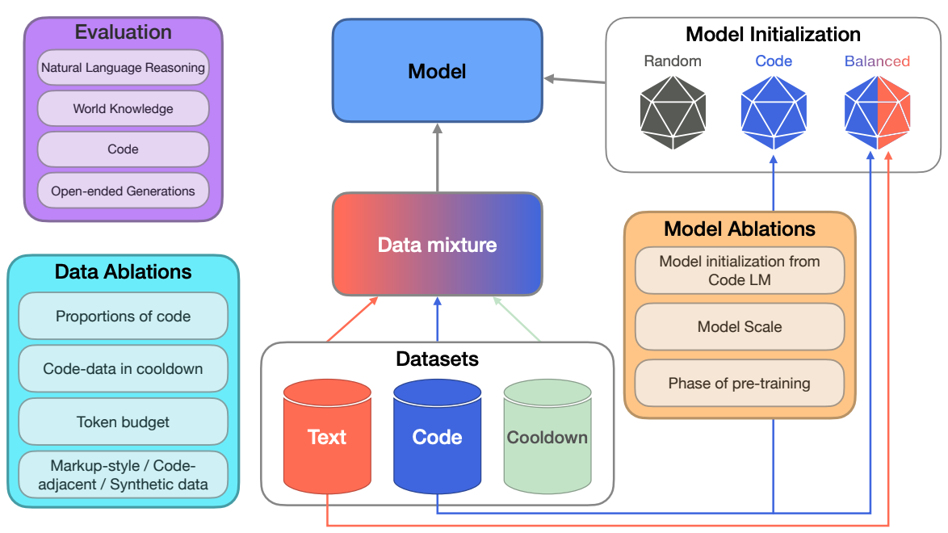
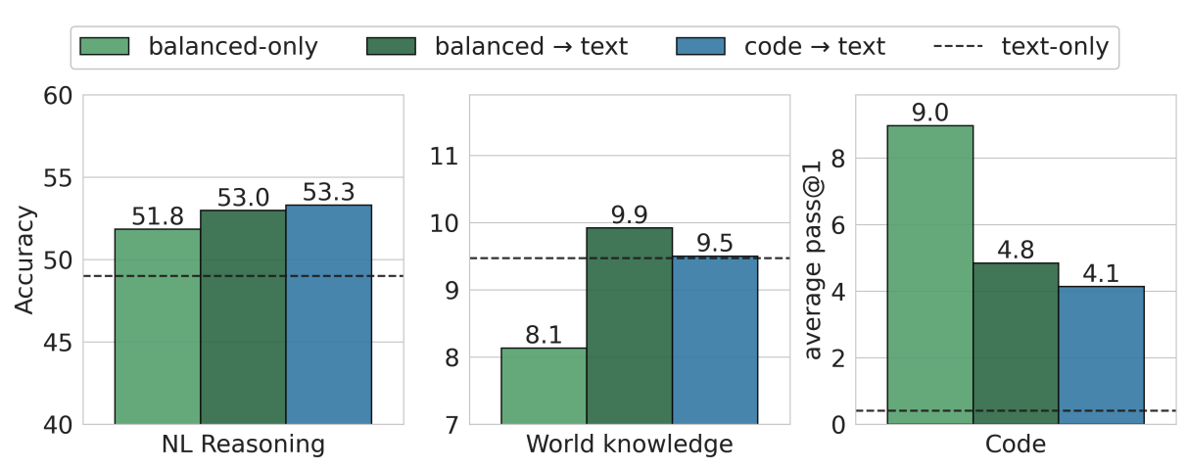
自然语言模型中加入编程语言的意义
在预训练数据中混入代码数据显著增强模型能力
自然语言推理相对提高 8.2%
世界知识相对提高 4.2%
代码性能提高 12 倍
Aryabumi, Viraat, et al. To Code, or Not To Code? Exploring Impact of Code in Pre-training. arXiv preprint arXiv:2408.10914 (2024).

Slide 13











代表性代码大模型
21年
8月
在中文上具有出色性能
22年
4月
Codex-12B
22年
5月
PanGu-Coder-2.6B
InCoder 6.7B
支持32K上下文
CodeGen 16B
22年
7月
22年
12月
Copilot的基座模型，开启了Code LLMs的新时代
通过FIM（Fill In the Middle）实现代码填充
CodeGeeX2 6B
国内
AlphaCode-41B
23年
5月
第一个和Codex达到可比效果的开源模型
针对于竞赛级别代码生成
23年
7月
开源模型又一次巨大的进步
Starcoder-15B
23年
9月
DeepSeek Coder 33B
一个完全开源（模型、数据、脚本）的Code LLM
23年
12月
7B体积下最强的模型
Code Llama-34B
24年
1月
aiXcoder 7B
基于Llama2进行二次预训练得到
24年
2月
国外
Starcoder2-15B
代码任务性能可与GPT4-Turbo媲美
10B以下性能最强，支持300+语言
Stable Code 3B
24年
4月
Starcoder的进一步升级，15B体积下最强的模型
DeepSeek Coder V2 236B
性能比肩Code Llama-7B，可本地运行
24年
5月
24年
6月
CodeGeeX4 10B
Codestral-22B
24年
7月
支持80+语言，性能超越Llama3 70B
Codestral Mamba 7B
首个基于Mamba架构的开源代码模型

Slide 14
代码的特性
结构性
编程语言
可执行性
def fib(n):
if n == 1 or n == 2:
return 1
return fib(n-1) + fib(n-2)
Input
1
2
3
…
Output
1
1
2
…
递归
层次化
条件分支
自然语言
计算斐波那契数列的第n个元素

Slide 15
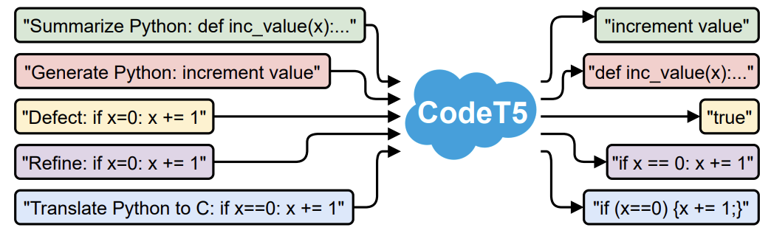
面向代码的应用
面向代码的应用：以代码的生成与理解为目标，提升编程效率
代码摘要
代码生成
漏洞检测
代码优化
代码翻译
Yue Wang, Weishi Wang, Shafiq Joty, and Steven C.H. Hoi. 2021. CodeT5: Identifier-aware Unified Pre-trained Encoder-Decoder Models for Code Understanding and Generation. ACL 2021.

Slide 16
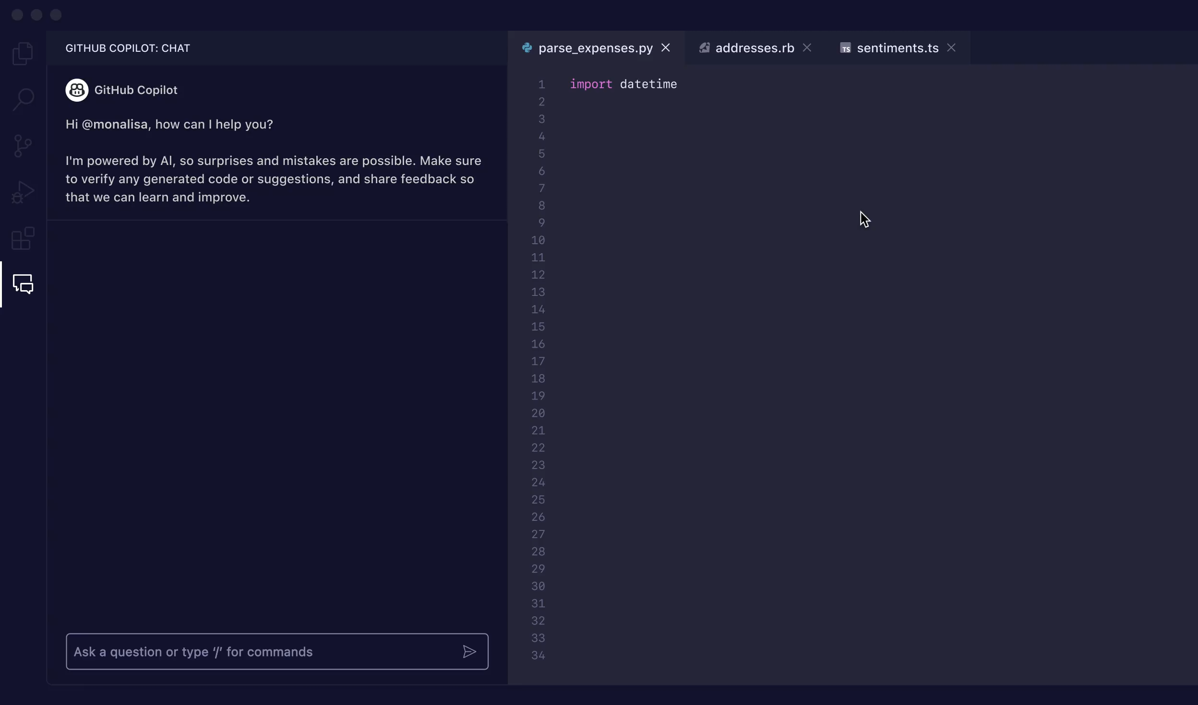
代码大模型（Code LLMs）
类似的技术应用于编程语言（PL），能够理解和生成代码
根据指令（instruction/prompts）执行各项代码相关的任务
代码生成、修复、翻译、摘要……

Slide 17
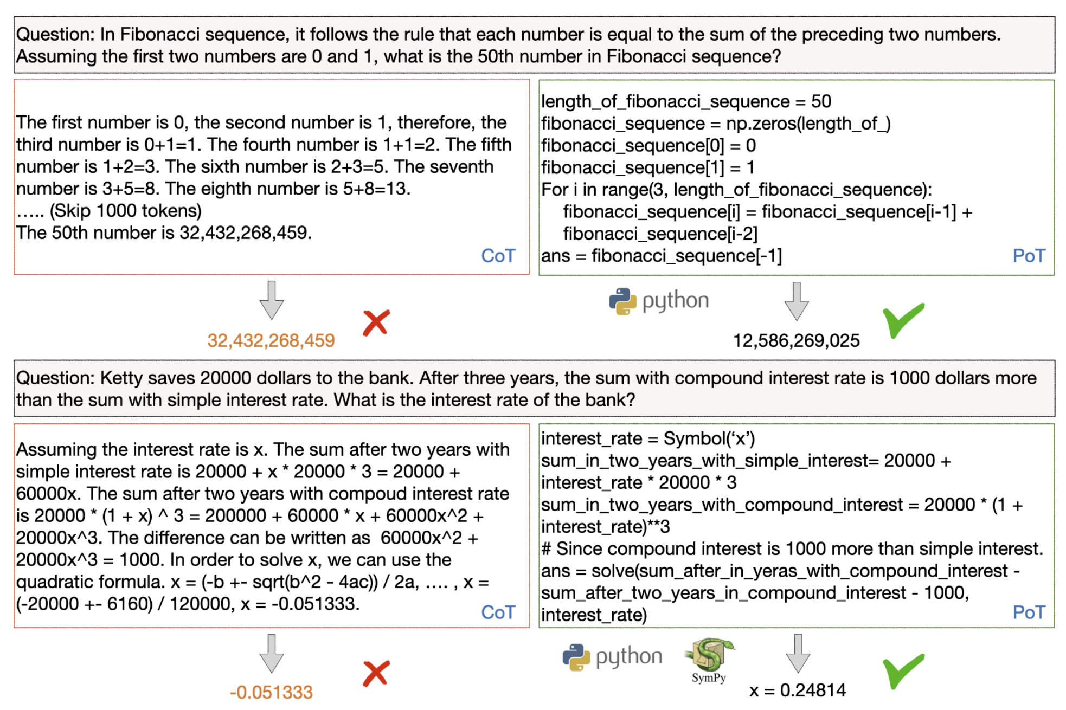
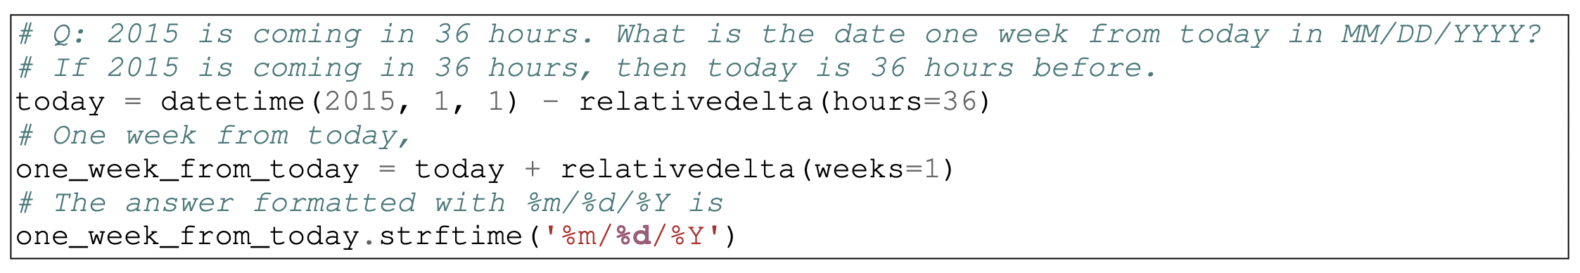
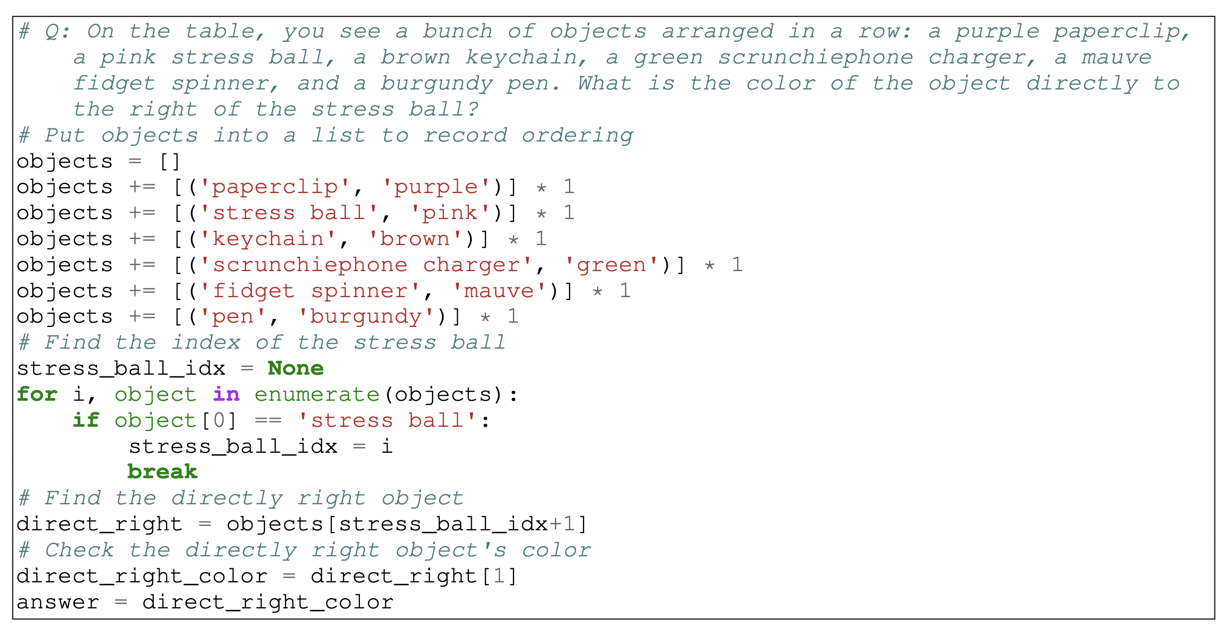
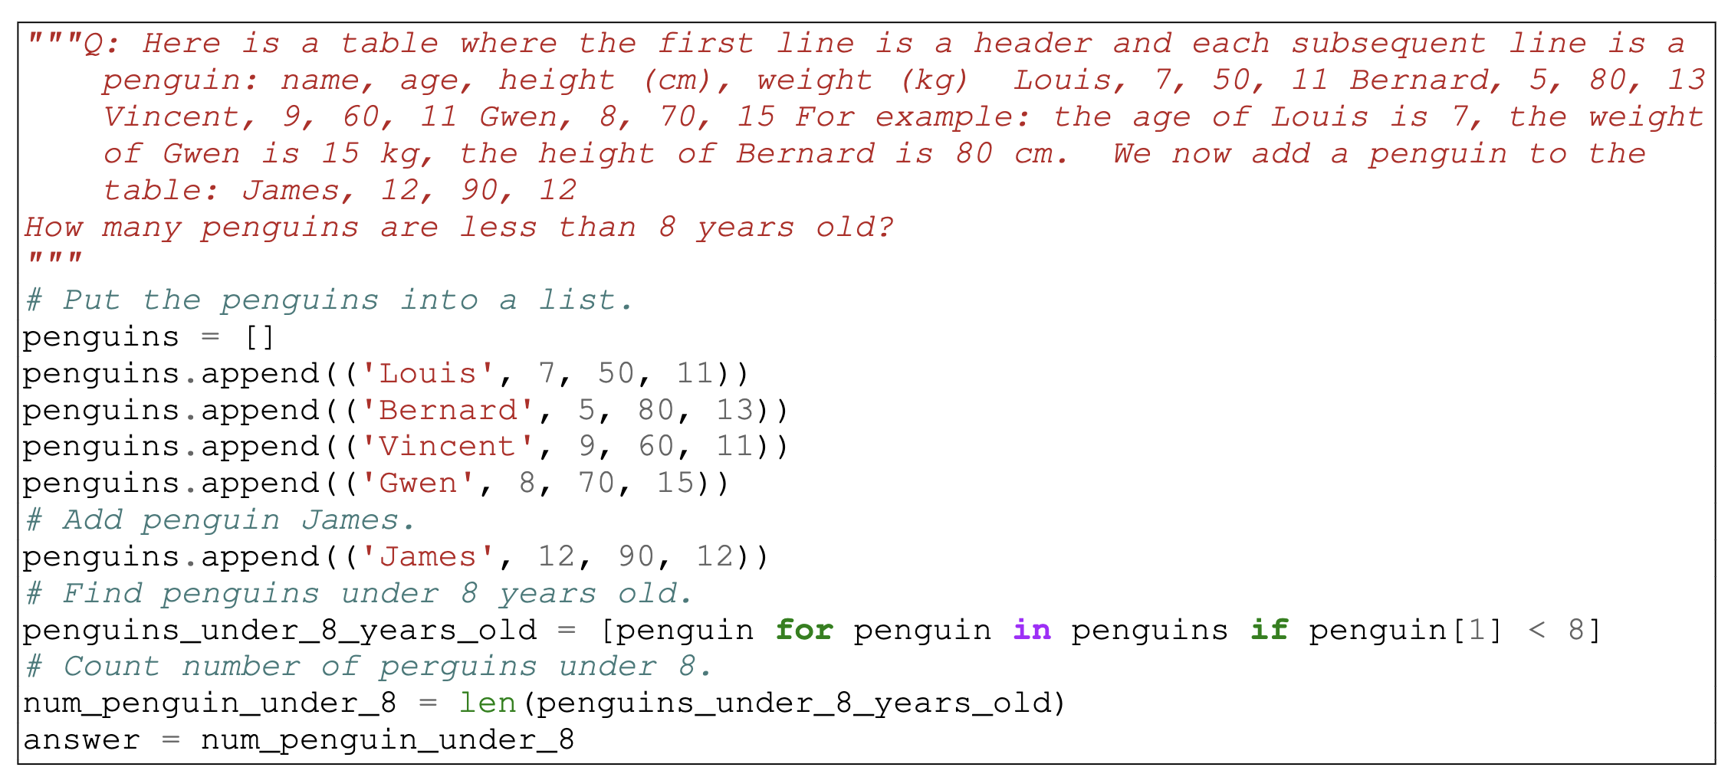
基于代码的应用
基于代码的应用：以代码的结构或可执行性为手段，完成目标任务
PoT (Program of Thought) ，利用代码可执行性，实现精准的数值、时序、表格、空间推理
Chen, Wenhu, et al. Program of thoughts prompting: Disentangling computation from reasoning for numerical reasoning tasks. arXiv preprint arXiv:2211.12588 (2022)
Gao, Luyu, et al. Pal: Program-aided language models. International Conference on Machine Learning. PMLR, 2023.

Slide 18
1
多语言预训练模型
2
代码预训练模型
3
多模态预训练模型
4
具身预训练模型

Slide 19
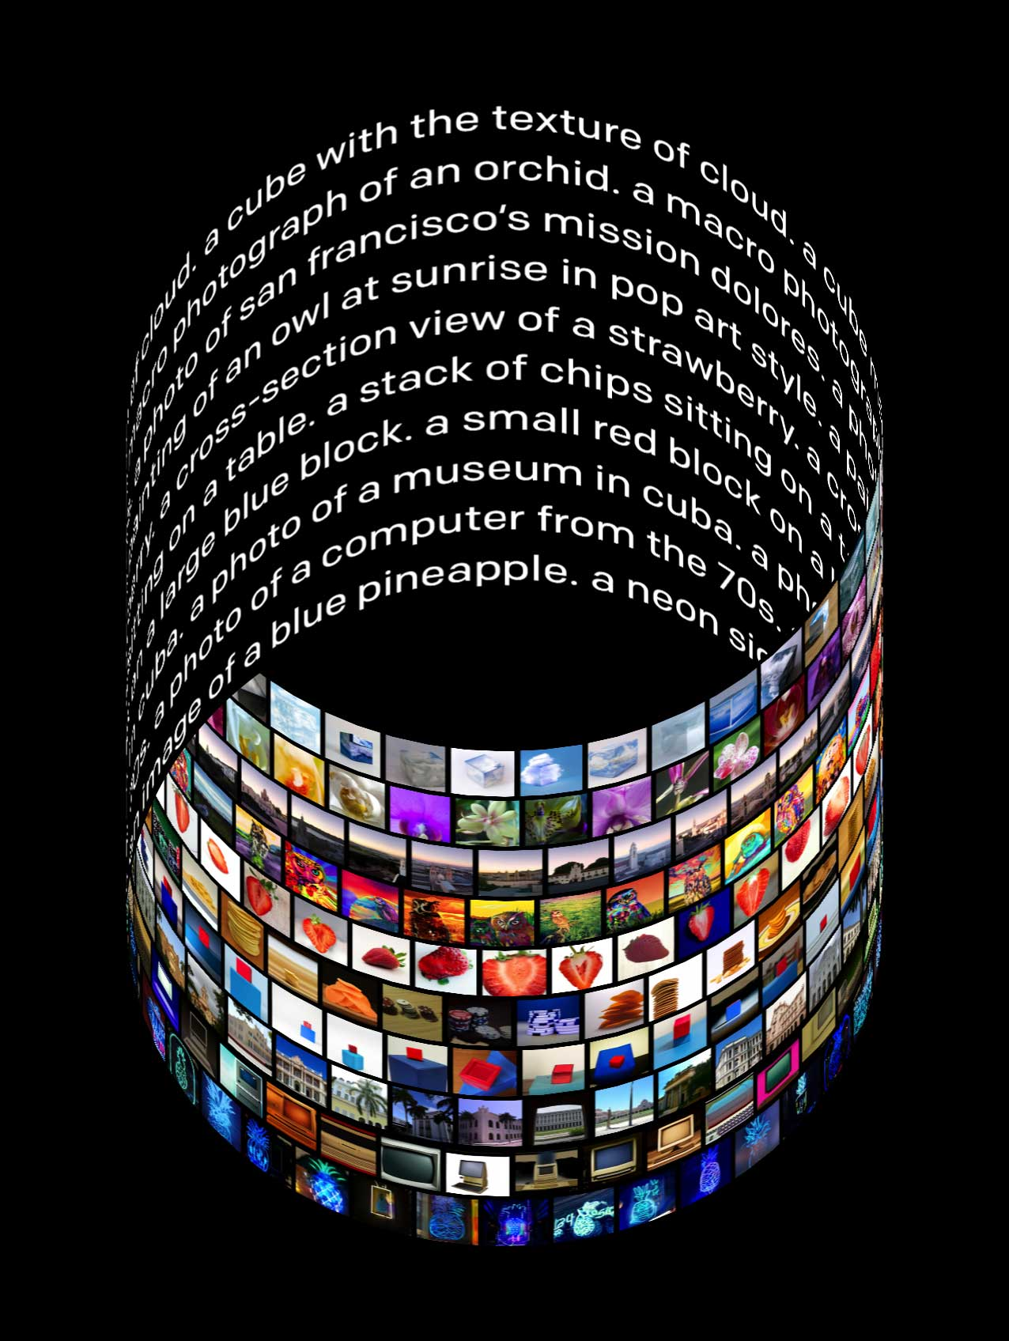
背景
多模态数据
语言
图像
视频
跨模态应用
图像描述生成（Image Captioning）
跨模态检索（如：以文搜图/视频）
辅助单模态任务
……
图片来源：https://openai.com/blog/dall-e/

Slide 20
掩码图像模型——VideoBERT
Videobert: A joint model for video and language representation learning. (Sun et al., ICCV 2019)
“文本+视频”预训练模型
数据：视频以及对应的文本字幕
预训练任务：掩码标记预测
应用
视频检索、视频字幕生成等

Slide 21
掩码图像模型—— VL-BERT
Vl-bert: Pre-training of generic visual-linguistic representations. (Su et al., ICLR 2019)
“文本+图像”预训练模型

Slide 22
基于对比学习的多模态预训练模型 ——CLIP，ALIGN
CLIP: Learning Transferable Visual Models From Natural Language Supervision (Radford, et al., 2021)
ALIGN: Scaling Up Visual and Vision-Language Representation Learning With Noisy Text Supervision (Jia et al., 2021)
通过对比学习学习图像与文本的联合表示

Slide 23
图到文预训练模型
图文模型的预训练过程

Slide 24
图到文预训练模型——Flamingo

Slide 25
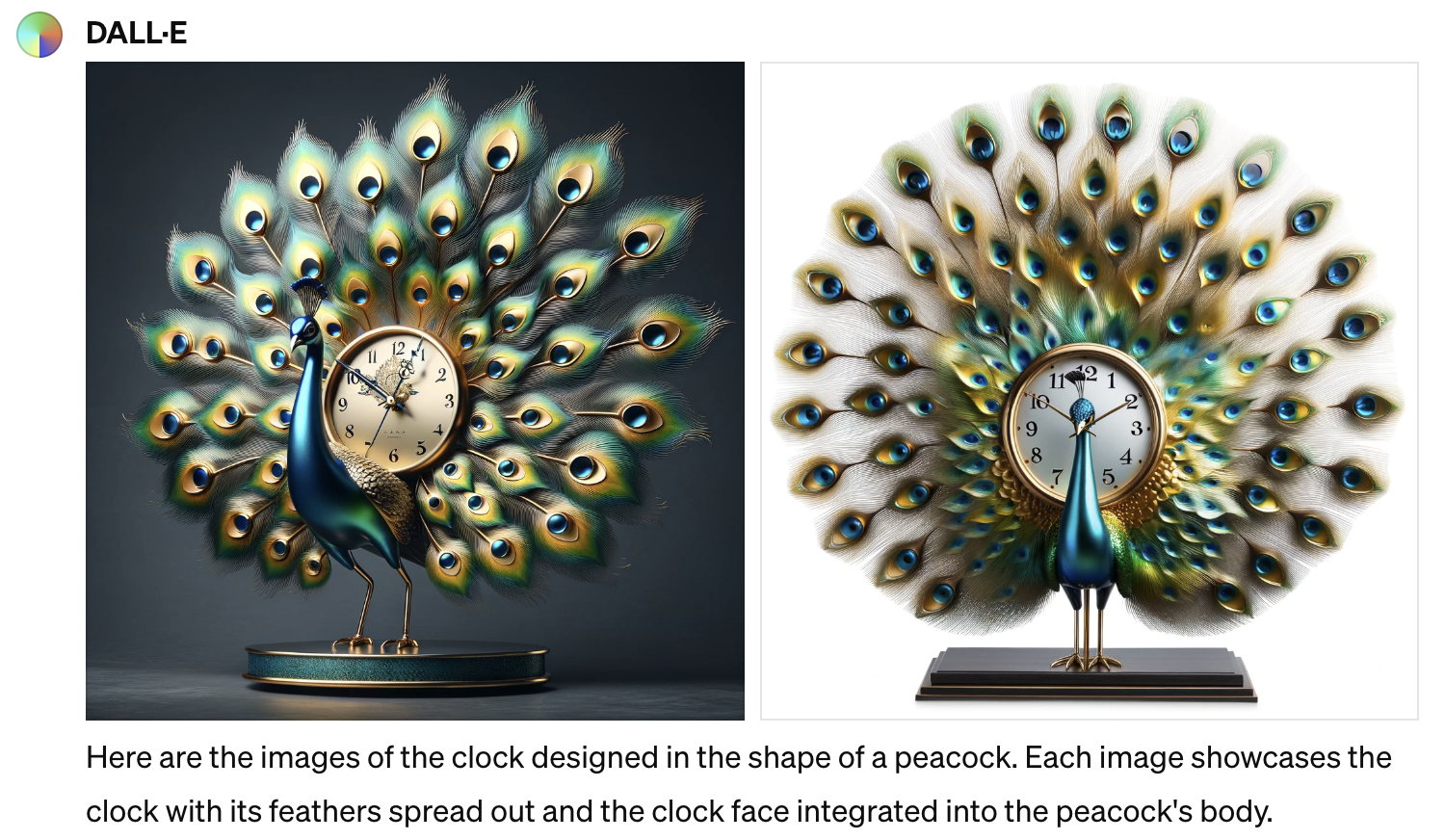
图像或视频生成——DALL・E
Zero-Shot Text-to-Image Generation (Ramesh et al, 2021)
通过离散变分自编码器（Discrete VAE）将图像表示为离散标记序列
由文本生成图像，采用自回归语言模型
输入：
a clock in the shape of a peacock.
（一个孔形的时钟）
输出：

Slide 26
1
多语言预训练模型
2
代码预训练模型
3
多模态预训练模型
4
具身预训练模型

Slide 27
具身智能
具身智能（Embodied Artiﬁcial Intelligence，Embodied Intelligence 或 Embodied AI）
能够同物理世界进行交互的智能体
通过大语言模型，将人类与机器人交互的指令转化为机器人能够执行的具体动作
类似人类大脑执行的操作：将复杂的抽象指令转化为一系列简单的具体指令
类似人类小脑执行的操作：将具体的指令转化为机器人能够实际执行的动作序列

Slide 28
RT-1（Robotics Transformer）

Slide 29
PaLM-E

Slide 30
RT-2

Slide 31
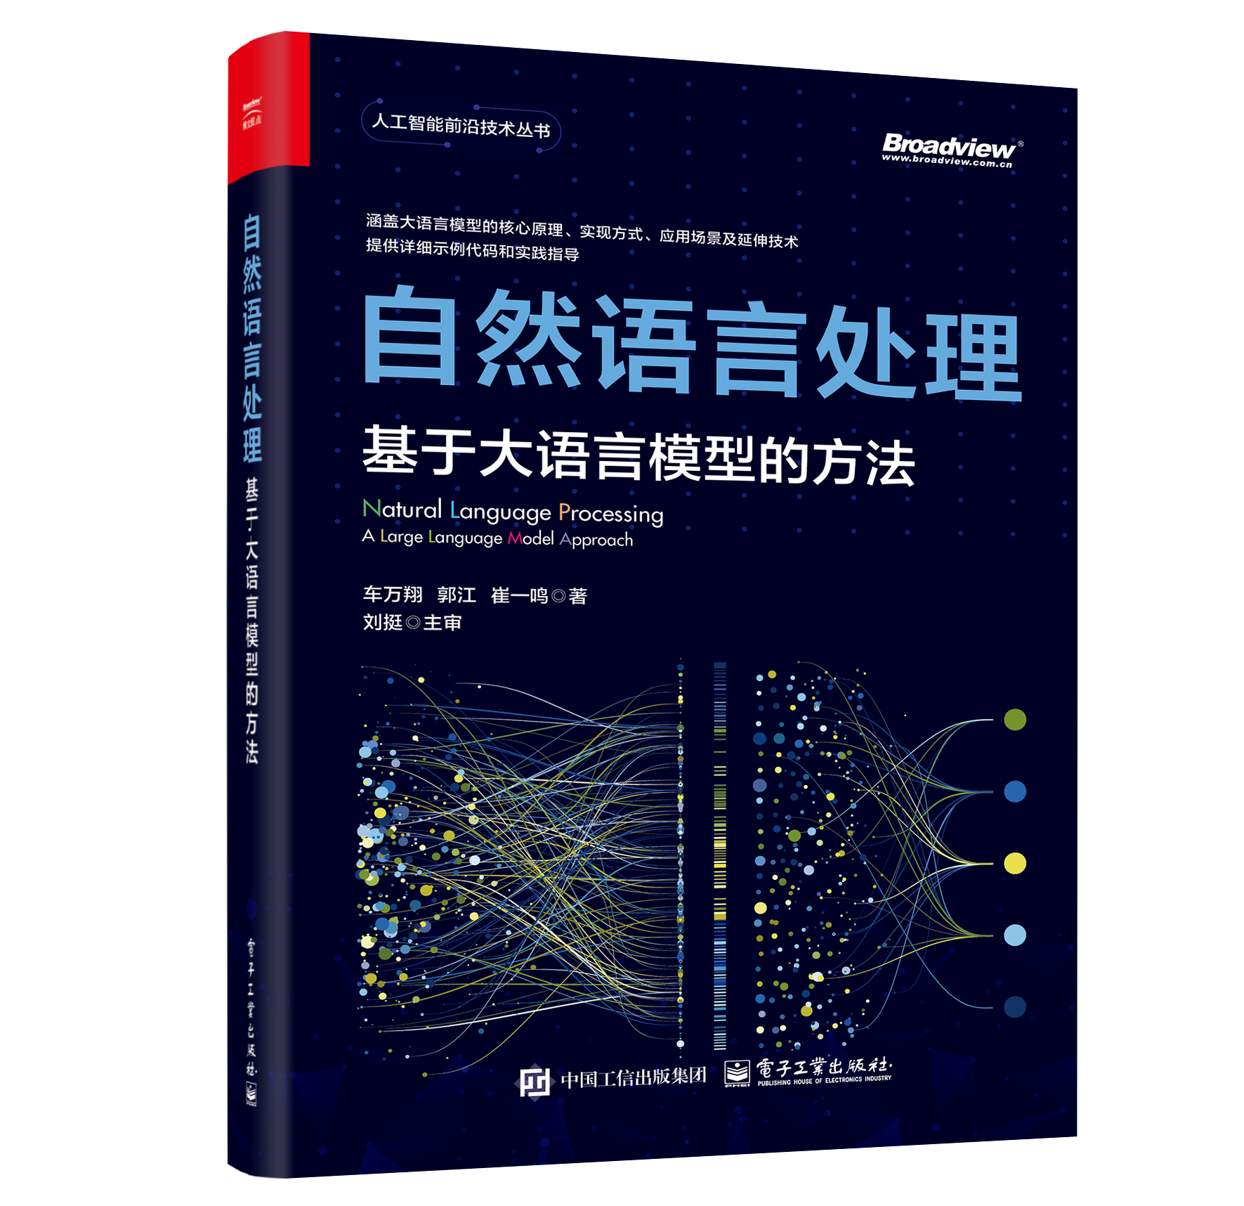
参考书
《自然语言处理：基于大语言模型的方法》
出版社：电子工业出版社
作者：车万翔，郭江，崔一鸣 著；刘挺 主审
书号：ISBN 978-7-121-49598-4
出版时间：2025.3
网购链接
https://item.jd.com/14395393.html
书中代码
https://github.com/HIT-SCIR/llm-nlp-book

Slide 32


谢 谢！

